Slide 1
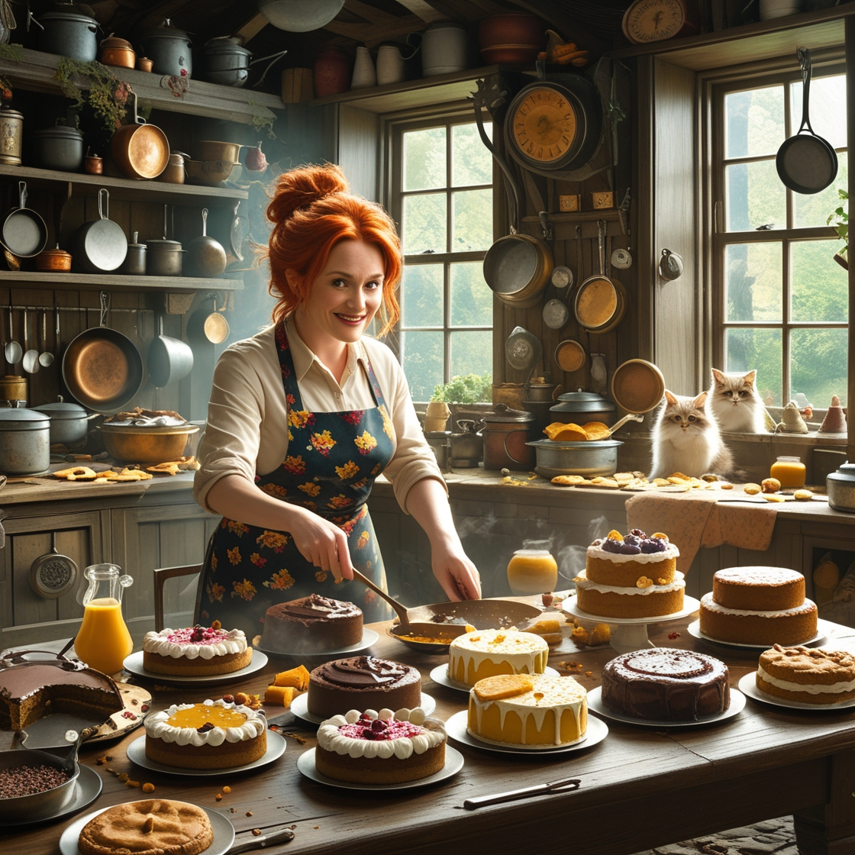

Karinne KL
Sabores Mágicos
Receitas que vão enfeitiçar sua família

Slide 2



Bem-vindo(a) ao seu grimório culinário repleto de magia e sabores! Aqui, você encontrará receitas simples, mas encantadoras, que transformarão momentos com a família e amigos em experiências inesquecíveis. Acrescente seu toque mágico e prepare-se para surpreender a todos!

Slide 3

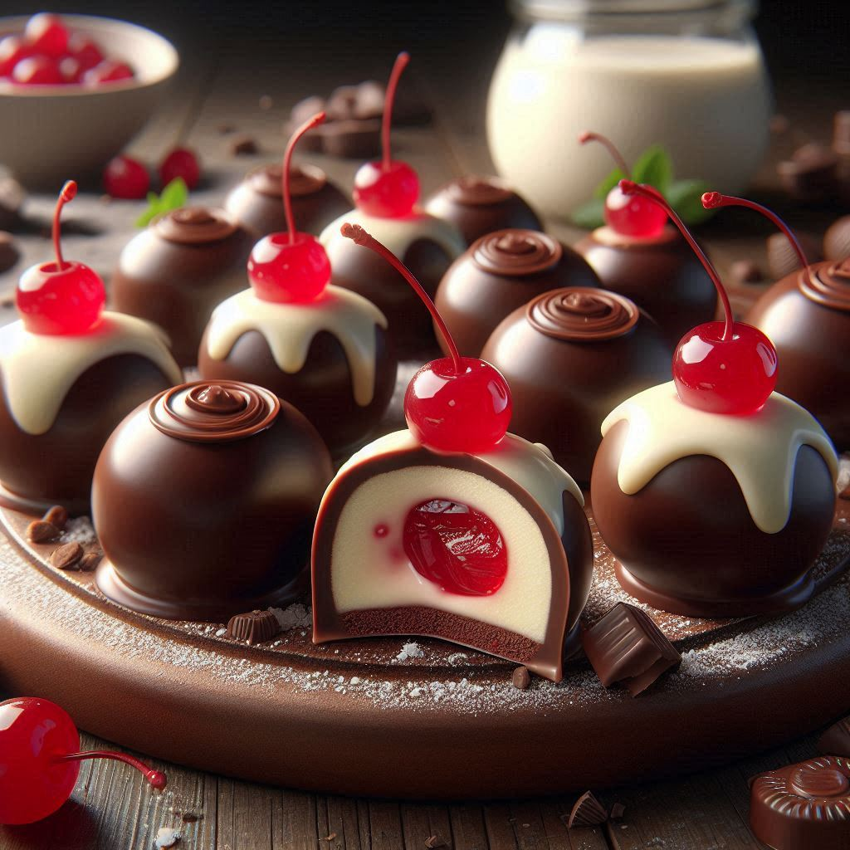
Delícia da Floresta Proibida

Slide 4
Ingredientes
1 lata de leite condensado
1 colher de sobremesa de manteiga sem sal
40 cerejas marrasquino escorridas
500g de cobertura de chocolate meio amargo
Modo de Preparo
1. Em uma panela, misture o Leite Condensado e a manteiga, e leve ao fogo baixo, mexendo sempre, até desprender-se do fundo da panela.
2. Coloque a massa em um prato untado com manteiga e deixe esfriar.
3. Com as mãos levemente untadas com manteiga, abra porções da massa, coloque uma cereja no centro e enrole. Reserve.
4. Derreta a cobertura de chocolate conforme as instruções da embalagem.

Slide 5
5. Com um garfo, mergulhe cada bombom no Chocolate derretido, bata ligeiramente no recipiente para escorrer o excesso.
6. Coloque-os cuidadosamente sobre papel-alumínio e espere secar completamente.
7. Para finalizar, dê o seu toque mágico! Você pode utilizar a sobra do chocolate derretido e fazer finos riscos com um garfo, decorar com chocolate branco derretido, colocar cerejas com cabo, dispor em lindas forminhas ou num prato bem bonito!

Slide 6
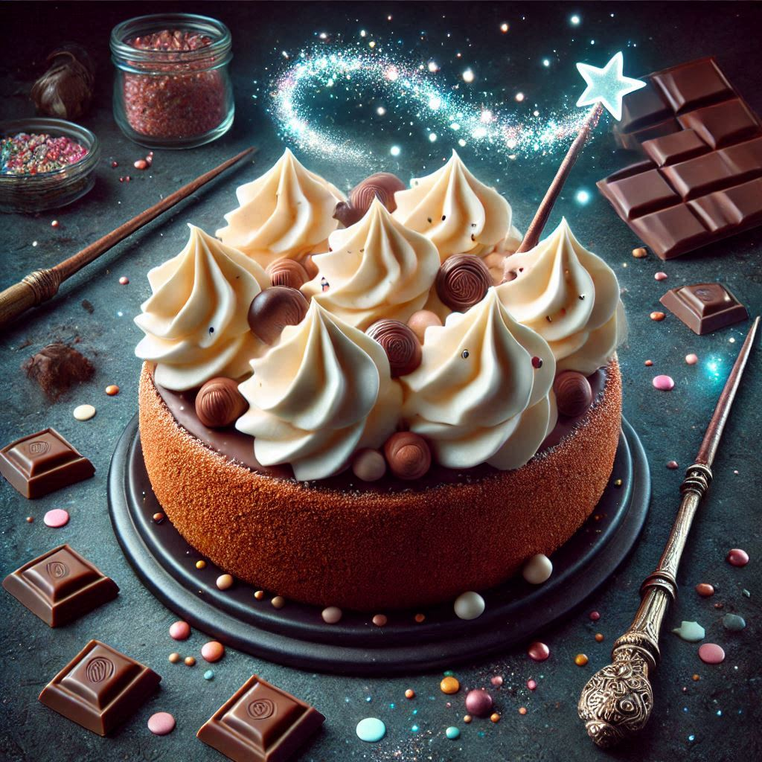
Poção de Chocolate com Nuvens Doces

Slide 7
Ingredientes
200 g de chocolate ao leite ou meio amargo
3 ovos (separe gemas e claras)
3 colheres de sopa de açúcar
1 caixinha de creme de leite
1 tubo de Chantilly para decorar
Modo de Preparo
1. Derreta o chocolate em banho-maria ou no micro-ondas e misture com o creme de leite até obter um creme homogêneo.
2. Bata as claras em neve, adicionando o açúcar aos poucos, até formar picos firmes.
3. Misture as gemas ao creme de chocolate e, delicadamente, incorpore as claras em neve, fazendo movimentos suaves.

Slide 8
4. Distribua em taças individuais e leve à geladeira por pelo menos 2 horas.
5. Finalize com uma generosa porção de chantilly e sirva.
Cada colherada será como uma nuvem doce de felicidade!

Slide 9

Feitiço de Caramelo Crocante

Slide 10
Ingredientes
1 xícara de milho para pipoca
2 colheres de sopa de óleo
1 xícara de açúcar
½ xícara de água
1 pitada de sal
Modo de Preparo
1. Estoure a pipoca em uma panela com óleo e reserve em uma tigela grande.
2. Em outra panela, misture o açúcar, a água e a pitada de sal. Leve ao fogo médio, sem mexer, até formar um caramelo dourado.
3. Despeje o caramelo quente sobre a pipoca, mexendo rapidamente para cobrir todas as partes.
4. Deixe esfriar um pouco antes de servir.
Crocante e irresistível, essa pipoca é um verdadeiro feitiço para compartilhar!

Slide 11
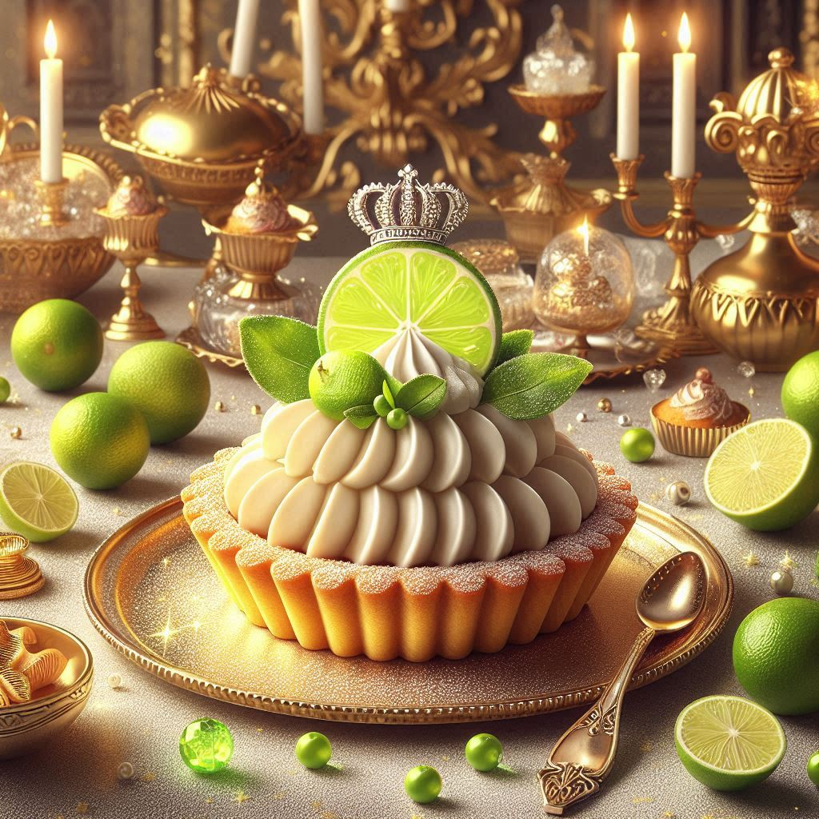
Tortinha do Banquete Real

Slide 12
Ingredientes
1 pacote de bolacha maisena
3 colheres de sopa de manteiga derretida
1 lata de leite condensado
Suco de 3 limões
Raspas de limão para decorar
Modo de Preparo
1. Triture as bolachas até virarem uma farofa e misture com a manteiga derretida. Forre forminhas pequenas com essa massa.
2. Em uma tigela, misture o leite condensado com o suco de limão até obter um creme consistente.
3. Recheie as forminhas com o creme e leve à geladeira por 1 hora.
4. Decore com raspas de limão antes de servir.
Cada mordida será como um banquete digno de Hogwarts!

Slide 13
Essas receitas fáceis e encantadoras farão todos se sentirem como parte de um mundo mágico. Use sua criatividade e adicione seu toque especial – afinal, na cozinha, você é o(a) verdadeiro(a) feiticeiro(a)!

Slide 14
Agradecimentos
Este e-book foi criado com muito carinho para levar um toque de magia à sua cozinha. Gostaria de agradecer às inteligências artificiais que ajudaram na elaboração do conteúdo e das imagens. As IAs deram o seu toque mágico para tornar este grimório culinário ainda mais especial.

